Slide 1
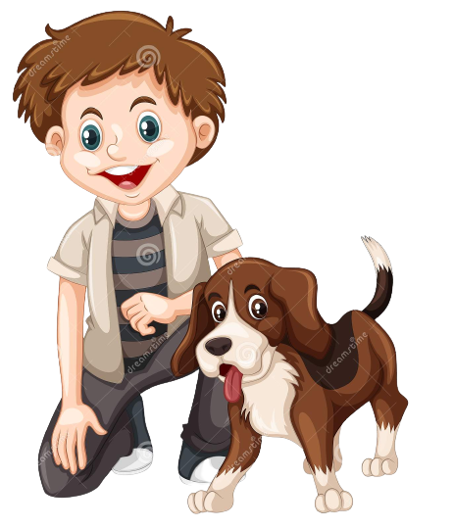
Написання переказу тексту
за самостійно складеним планом.
Пишу переказ тексту
«Миколка, Вітя і цуцик»

Slide 2
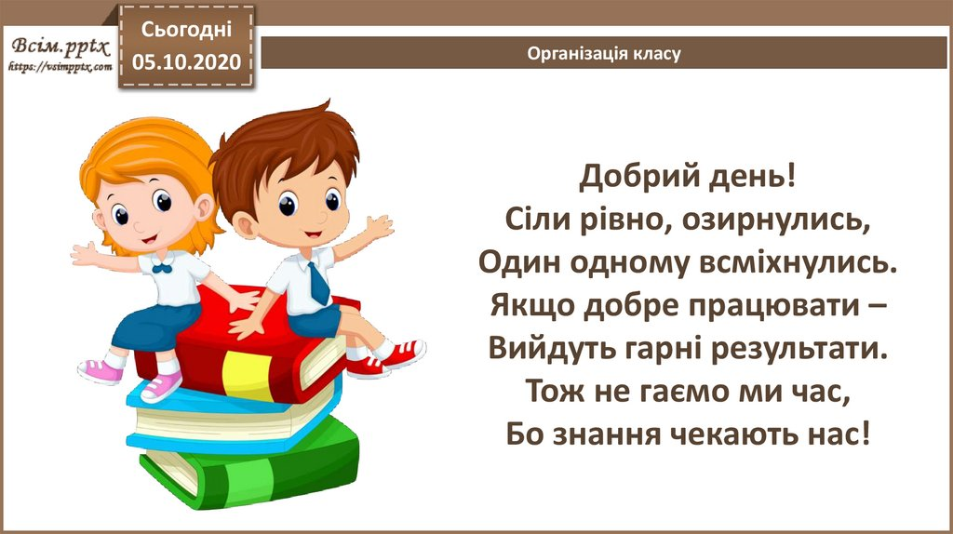

Slide 3

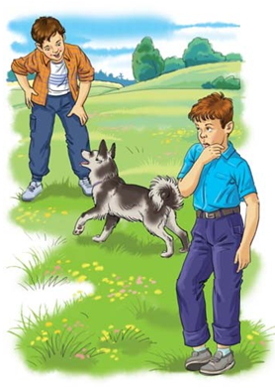

Прослухай текст

Slide 4
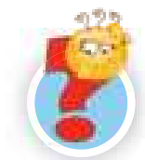
Значення яких слів тобі
незрозуміло?
Поясни, як розумієш
значення поданих слів.
Канава, ряднинка.

Slide 5
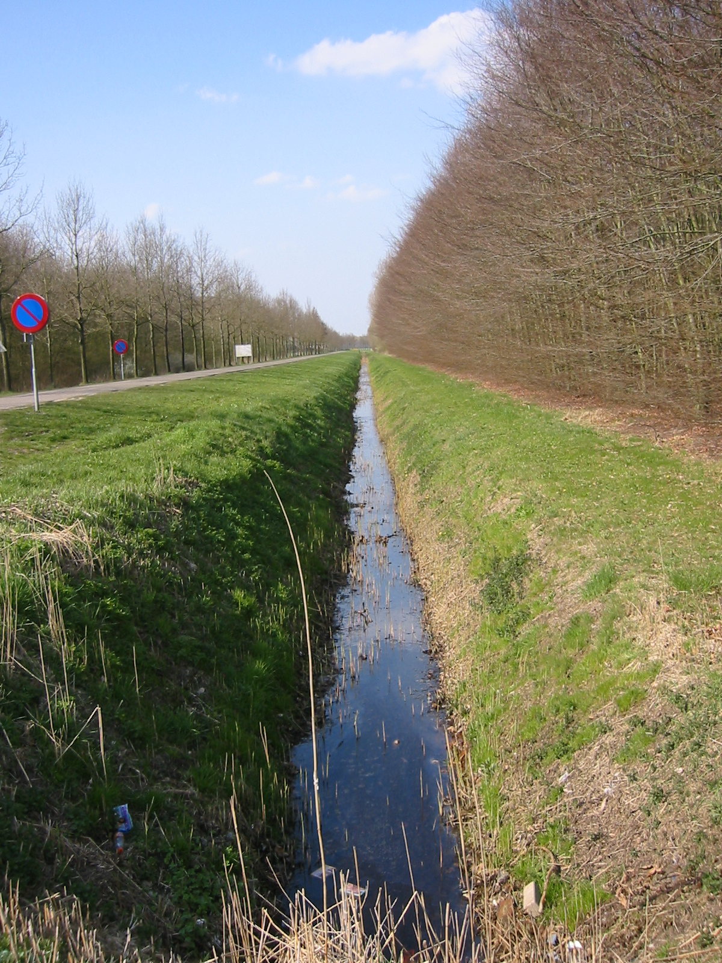
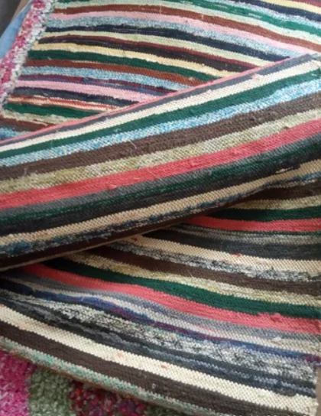
Перевір себе за словником
Канава — довга заглибина,
викопана в землі, рів.
Ряднинкою (веретою, джергою) називали різнокольоровий килим або ковдру з грубої вовни.

Slide 6

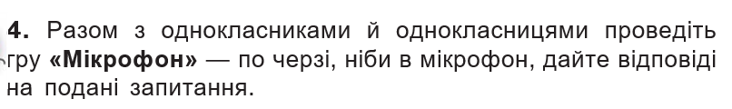
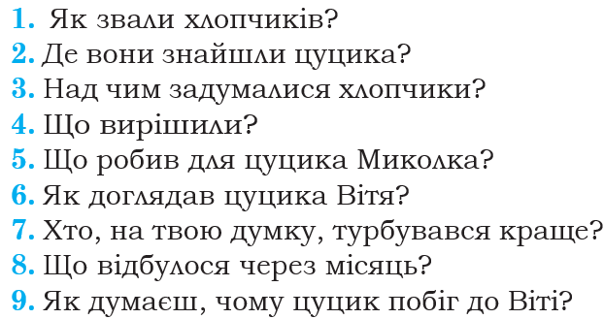

Вправа «Мікрофон»

Slide 7


Прослухай текст ще раз.
Визнач, скільки частин він має

Slide 8

Склади й запиши план тексту.
Випиши з тексту слова,
які автор використав, щоб
уникнути повторення слова
цуцик .
Використай у своєму переказі.

Slide 9
Перевір себе.
Цуценя, песик, собачка, малий, його

Slide 10

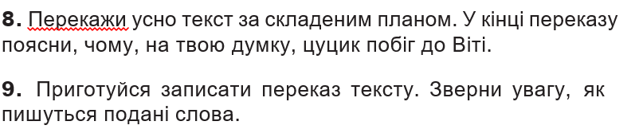

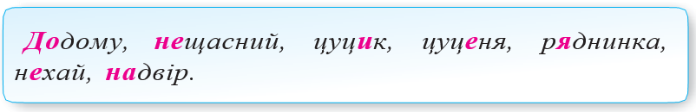

Slide 11


Запиши переказ тексту
за складеним планом.
Розпочни із заголовка.
У кінці переказу запиши, чому цуцик побіг до Віті.
Прочитай свій переказ.
Якщо знайдеш помилки-
виправ їх.

Slide 12


